Slide 1
东软睿道内部公开
文件编号： D000-
Oracle-SQL开发
版本：1.0.0-0.0.0
2015-6-1
东软睿道教育信息技术有限公司
(版权所有，翻版必究)
Copyright © Neusoft Educational Information Technology Co., Ltd
All Rights Reserved

Slide 2
文件修改控制
修改编号 | 版本 | 修改条款及内容 | 修改日期
1 | 1.0.0-0.0.0 | 创建 | 2015-6-1

Slide 3

Oracle-SQL开发
----开篇
V1.0

Slide 4
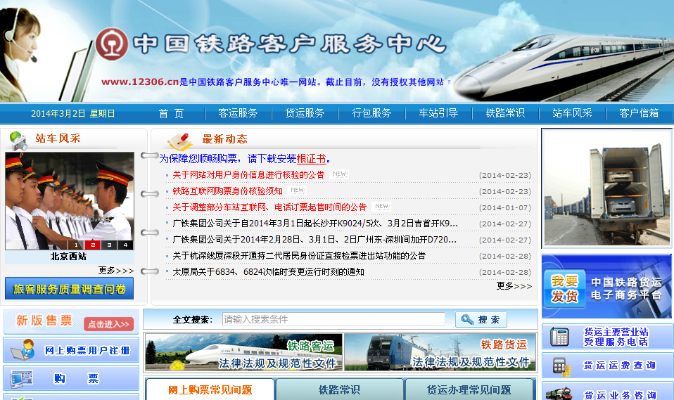
数据库在交通

Slide 5

数据库在航空
Notes:
课堂笔记：

Slide 6

数据库在电子商务
Notes:
课堂笔记：

Slide 7
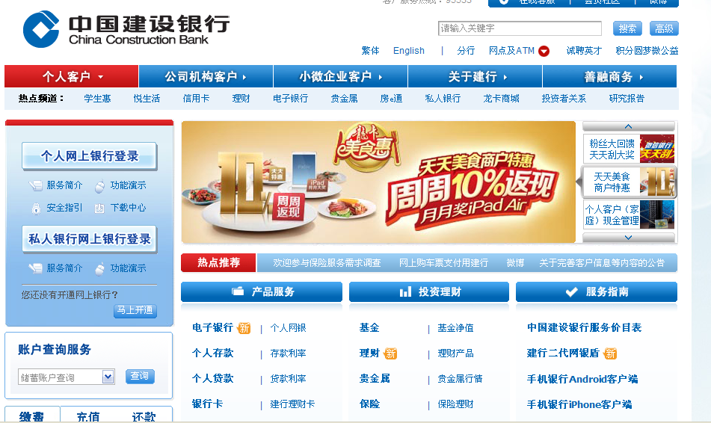
数据库在金融
Notes:
课堂笔记：

Slide 8

数据库在移动应用
Notes:
课堂笔记：

Slide 9
数据库应用领域
从上述一系列应用可以看出，数据库的应用领域非常广泛。无论是C/S、B/S架构的软件，只要涉及存储大量数据，后台都需要数据库的支撑。
Notes:
课堂笔记：

Slide 10
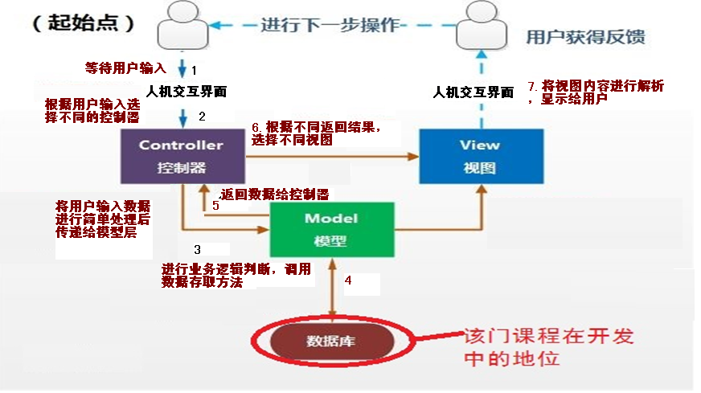
课程定位
Notes:
课堂笔记：

Slide 11
课程目标
理解Oracle数据库的基本概念，能够进行本地连接和网络连接。
掌握单表查询、多表查询、分组、子查询、分页查询、高级子查询、层次查询等查询方法，能写出相对复杂的查询语句，重点中的重点。
掌握Oracle数据库常用的单行函数及分组函数。
掌握插入数据、修改数据、删除数据语句。
理解数据库事务概念，掌握如何进行提交和回滚。
理解表、约束、视图、索引、序列、同义词等常用数据库对象含义及作用，并能熟练写出各种对象的创建，修改，删除语句。
理解Oracle数据库的权限控制。
Notes:
课堂笔记：

Slide 12
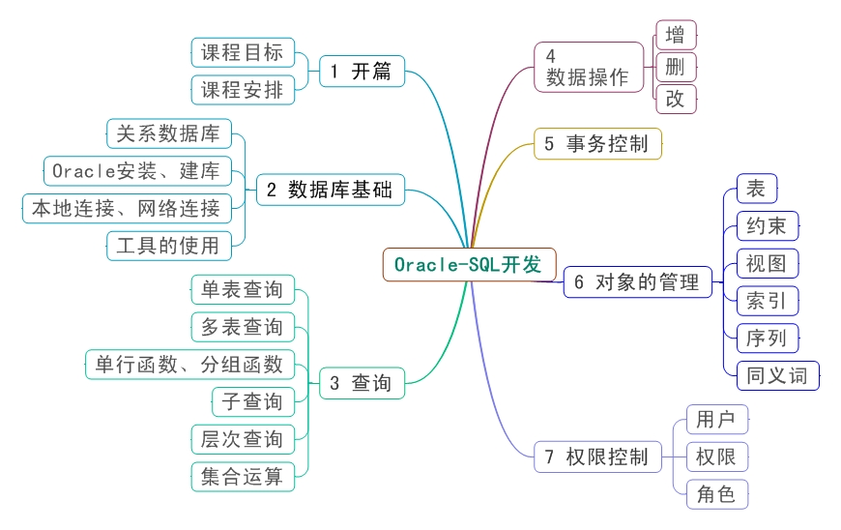
课程内容

Slide 13
课程约定
课程约定：
了解：知道有这回事即可，我说的你不用全懂。
理解：能领会我所讲的意思，不用必须会背写。
掌握：重点中的重点，一说问题立刻能反应出答案。
Notes:
课堂笔记：

Slide 14
教学及学习方法
教学方法：
非传统的以讲师为中心，而是以学生为中心
翻转课堂
满足个性化的学习需求
学习方法：
课前：尽量预习，提前准备问题。
课中：紧跟老师节奏；手要勤快，一定要记笔记，多做练习
课后：作业是必须要做嘀！通过网络及论坛不断扩展自己的知识量。
整个学习过程中不断提升自己“使用搜索引擎”以及“解决问题的能力”。
找一本Oralce相关的书籍。
Notes:
课堂笔记：

Slide 15
Oracle认证
认证种类 |  | 需要参加培训的相关课程
OCA（oracle认证专员） | Oracle Database 10g: Administration Workshop I | Oracle Database 10g: Administration Workshop I
 | Oracle Database: SQL Certified Expert | Oracle Database 10g: SQL Fundamentals（本课）
 |  | Oracle Database 10g: Program with PL/SQL
 |  | Oracle Database 10g: Advanced PL/SQL
 |  | Oracle Database 10g: SQL Tuning Workshop
OCP（oracle认证专家） |  | Oracle Database 10g: SQL Fundamentals
 |  | Oracle Database 10g: Administration Workshop I
 |  | Oracle Database 10g: Administration Workshop II
OCM（oracle认证大师） |  | OCP related courses and plus,
 |  | Oracle Database 10g: SQL Tuning Workshop
 |  | Oracle Database 10g: Security
 |  | Enterprise DBA Part 1B: Backup and Recovery
 |  | Oracle Database 10g: Data Guard Administration
 |  | Oracle Database 10g: RAC for Administrators
 |  | Oracle Database 10g: Implement Streams
Notes:
课堂笔记：

